Slide 1

機器學習 第七組
統計所 R26111086 楊文博
統計所 R26114042 何佩欣
統計所 R26111028 林虔毅

Slide 2
競賽介紹
Kaggle：OPTIVER - TRADING AT THE CLOSE （PREDICT US STOCKS CLOSING MOVEMENTS）

Slide 3
競賽目標
開發一個能夠使用股票的訂單簿和收盤拍賣數據預測數百支納斯達克上市股票的模型，有助於從拍賣和訂單簿中整合訊號，從而提高市場效率和可及性。

Slide 4
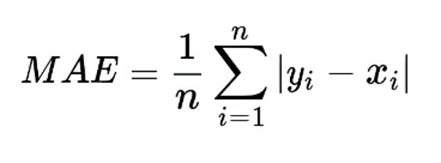
評估標準
評估標準是使用預測收益和實際目標之間的平均絕對誤差（MAE）

Slide 5
資料介紹
Train data 中共有 5237980 筆資料，有 17 個變數。
以美元為單位。

Slide 6
變數介紹
stock_id：股票的唯一標識符。不是每個時間桶中都存在所有股票ID。
date_id：日期的唯一標識符。日期ID在所有股票中是順序一致的。
seconds_in_bucket：自收盤拍賣開始以來經過的秒數，始終從0開始。
imbalance_size：在當前參考價格的未匹配量。
imbalance_buy_sell_flag：反映拍賣不平衡方向的指示器。
買方不平衡：1
賣方不平衡：-1
沒有不平衡：0

Slide 7
變數介紹
reference_price：最大化配對股票數量、最小化不平衡並最小化與最佳買賣價格之間距離的價格。也可以視為等於介於最佳買賣價格之間的近價。
matched_size：在當前參考價格可以匹配的量。
far_price：將基於拍賣利息最大化匹配股票數量的交叉價格。此計算不包括連續市場訂單。
near_price：將基於拍賣和連續市場訂單最大化匹配股票數量的交叉價格。

Slide 8

變數介紹
[bid／ask]_price：非拍賣書中最具競爭力的買賣水平的價格。
[bid／ask]_size：非拍賣書中最具競爭力的買賣水平的名義金額。
wap：非拍賣書中的加權平均價格。

Slide 9
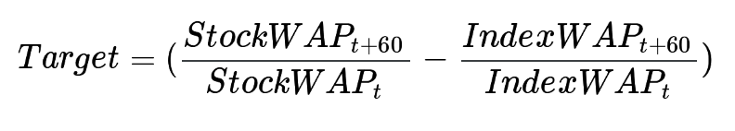
變數介紹
Target：股票wap的未來60秒變動，減去合成指數的未來60秒變動。僅提供給訓練集。
合成指數是Optiver為此競賽構建的納斯達克上市股票的自定義加權指數。
目標的單位是基點，這是金融市場中的常見計量單位。1個基點價格變動等於0.01%的價格變動。
在當前觀察時間t，我們可以定義目標：

Slide 10
資料介紹 - EDA
stock_id：有 200 支股票 （0-199）
date_id：有 481 天 （0-480）
seconds_in_bucket：每10秒為單位，共 55 筆 （0-540）
imbalance_buy_sell_flag：
買方不平衡：有 2022037 筆資料
賣方不平衡：有 2084349 筆資料
沒有不平衡：有 1131594 筆資料

Slide 11
資料介紹 - EDA
 | Mean | sd | Min | 25% | 50% | 75% | Max | NA
imbalance_ size | 5715293 | 20515910 | 0 | 84534.15 | 1113604 | 4190951 | 2982028000 | 220
reference_ price | 1.0000 | 0.0025 | 0.9353 | 0.9988 | 1.0000 | 1.0012 | 1.0775 | 220
matched_ size | 45100250 | 139841300 | 4316.61 | 5279575 | 12882640 | 32700130 | 7713682000 | 220
far_price | 1.0017 | 0.7215 | 0.0001 | 0.9963 | 0.9999 | 1.0033 | 437.9531 | 2894342
near_price | 0.9997 | 0.0122 | 0.7870 | 0.9971 | 0.9999 | 1.0026 | 1.3097 | 2857180

Slide 12
資料介紹 - EDA
 | Mean | sd | Min | 25% | 50% | 75% | Max | NA
bid_price | 0.9997 | 0.0025 | 0.9349 | 0.9985 | 0.9997 | 1.0009 | 1.0775 | 220
bid_size | 51813.59 | 111421.40 | 0.00 | 7374.72 | 21969 | 55831.68 | 30287840 | 0
ask_price | 1.0003 | 0.0025 | 0.9398 | 0.9990 | 1.0002 | 1.0014 | 1.0778 | 220
ask_size | 53575.68 | 129355.40 | 0.00 | 7823.70 | 23017.92 | 57878.41 | 54405000 | 0
wap | 1.0000 | 0.0025 | 0.9380 | 0.9988 | 1.0000 | 1.0011 | 1.0777 | 220
target | -0.0476 | 9.4529 | -385.2898 | -4.5598 | -0.0602 | 4.4096 | 446.0704 | 88

Slide 13
新增的特徵
volume：買方和賣方的訂單量總和。
mid_price：買方和賣方報價的中間價格。
liquidity_imbalance：(賣方訂單量 - 買方訂單量) 除以 (賣方訂單量 + 買方訂單量)。
matched_imbalance：(價格未匹配量 - 價格可匹配量) 除以 (價格未匹配量 + 價格可匹配量)。
size_imbalance：買方和賣方訂單量的比例。
Notes:
volume：ask_size + bid_size
mid_price：（ask_price + bid_price）／2
liquidity_imbalance：（bid_size - ask_size）／（bid_size + ask_size）測量市場上買方和賣方訂單量之間的不平衡。
matched_imbalance：（imbalance_size - matched_size）／（matched_size + imbalance_size）牽涉到市場中成交和未成交訂單的大小之間的不平衡。
size_imbalance：bid_size ／ ask_size

Slide 14
新增的特徵
imbalance_momentum：對每個 "stock_id"分組，計算價格的未匹配量進行一階差分對於價格的可匹配量的變化率。
price_spread：計算賣方和買方的報價之間的價格差 。
spread_intensity：對每個 "stock_id" 分組，然後對 'price_spread' 進行一階差分計算。
df price_pressure：是價格的未匹配量乘以價格差。
df market_urgency：是價格差和流動性不平衡（'liquidity_imbalance'）的乘積。
depth_pressure：由賣方和買方的量以及相應的價格之間的乘積得到。
Notes:
imbalance_momentum = df.groupby（ stock_id ） imbalance_size .diff（periods=1） ／ df matched_size 來追踪市場不平衡的動態變化。
price_spread = ask_price - bid_price
spread_intensity = df.groupby（ stock_id ） price_spread .diff（） 用來衡量市場價格波動的快速變化。
df price_pressure = df imbalance_size *（df ask_price - df bid_price ） 由價格的未匹配量、賣方和買方報價之間的價格差造成的價格壓力。
df market_urgency = df price_spread * df liquidity_imbalance 用於捕捉市場流動性和價格之間的關係。
depth_pressure = （df ask_size - df bid_size ）* （df far_price - df near_price ）用於度量市場深度對價格的影響。

Slide 15
新增的特徵
將以下變數按 ＂stock_id＂分組後進行以下動作 shift, ret, diff，其中ｎ＝［１，２，３，１０］
Shift：此列的值將被往前平移ｎ個時間步。
Ret：此列的值相對於前ｎ個時間步的值的變化率。
Diff：此列的值的ｎ階差分。
'matched_size', 'imbalance_size', 'reference_price', 'imbalance_buy_sell_flag' 等等做shift和ret。
'ask_price', 'bid_price', 'ask_size', 'bid_size', 'market_urgency', 'imbalance_momentum', 'size_imbalance' 做diff。

Slide 16
新增的特徵
計算統計特徵：平均值、標準差、偏度和峰度成為新變數。
"reference_price", "far_price", "near_price", "ask_price", "bid_price", "wap", "matched_size", "bid_size", "ask_size", "imbalance_size"

Slide 17
新增的特徵
建立與時間相關變數
計算星期幾，取"date_id" 除以 5 的餘數。
計算秒數，取 "seconds_in_bucket" 除以 60 的餘數。
計算分鐘數，取 "seconds_in_bucket" 除以 60 的商。

Slide 18
預測模型 （catboost）
把擴充後的124個特徵都放入catboost模型進行預測。
超參數設定：
迭代次數=600
學習率=0.1
決策樹的最大深度=8
損失函數=MAE
模型評估方式：MAE

Slide 19
特徵篩選
訓練過程中自動從資料裡篩選對模型預測有用的特徵。
特徵選擇的算法是透過計算SHAP值。
SHAP值(Shapley Values)為衡量個別的特徵對模型的貢獻程度。
設定選擇特徵的步驟數=3，每個步驟刪去8個特徵，最後只會剩下100個特徵當作最終模型。

Slide 20
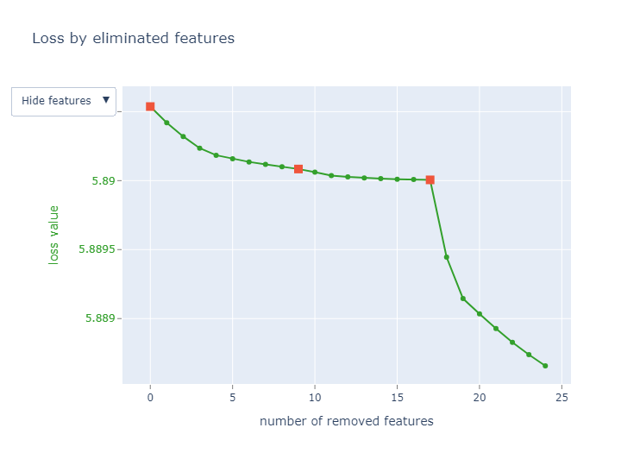
特徵篩選

Slide 21
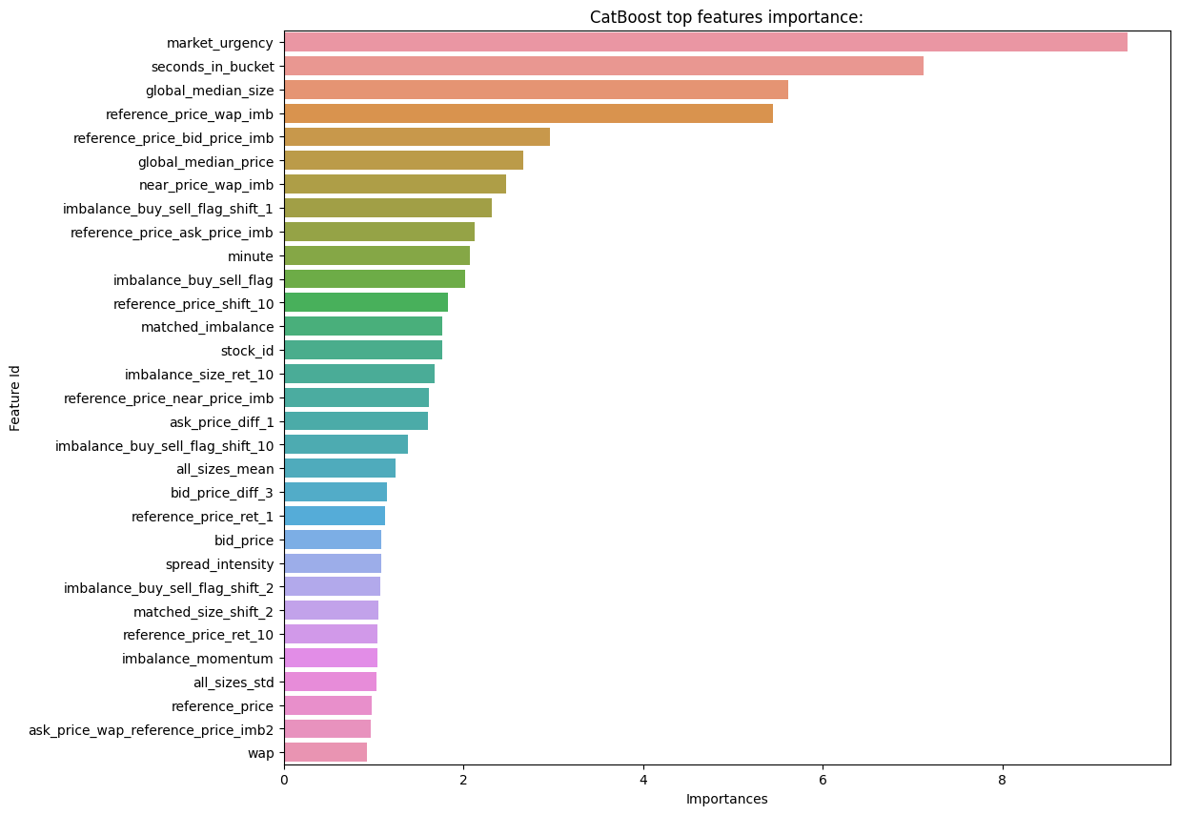
特徵篩選

Slide 22
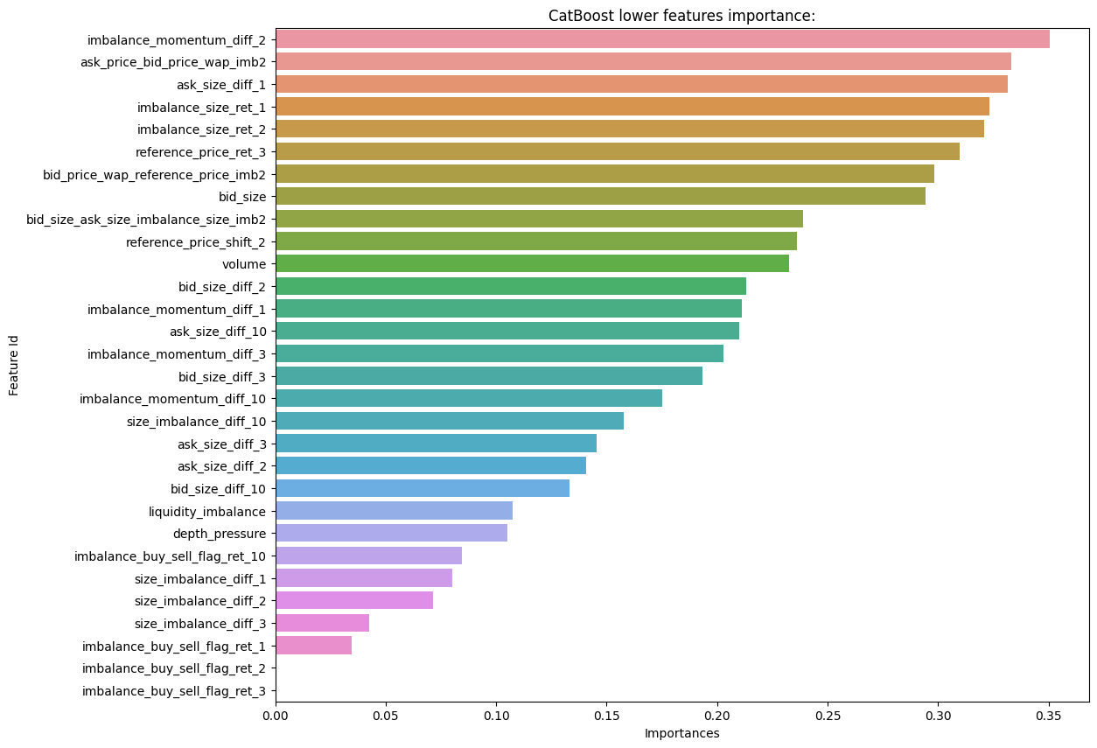
特徵篩選

Slide 23
預測結果
Public Score 5.3469

Slide 24
未來方向
Missing Value的處理。
擴增特徵的shift、diff 階數選擇。
超參數調整。
特徵篩選後放進模型的特徵個數。

Slide 25
reference
Feature Elimination by CatBoost | Kaggle

Slide 26
機器學習 第七組
統計所 R26111086 楊文博
統計所 R26114042 何佩欣
統計所 R26111028 林虔毅

Slide 27
未來方向
Missing Value的處理。
擴增特徵的shift、diff 階數選擇。
超參數調整。
特徵篩選後放進模型的特徵個數。

Slide 28
資料介紹
 | Mean | sd | Min | 25% | 50% | 75% | Max | NA | NA (%)
imbalance_ size | 5715293 | 20515910 | 0 | 84534.15 | 1113604 | 4190951 | 2982028000 | 220 | 0.004
reference_ price | 1.0000 | 0.0025 | 0.9353 | 0.9988 | 1.0000 | 1.0012 | 1.0775 | 220 | 0.004
matched_ size | 45100250 | 139841300 | 4316.61 | 5279575 | 12882640 | 32700130 | 7713682000 | 220 | 0.004
far_price | 1.0017 | 0.7215 | 0.0001 | 0.9963 | 0.9999 | 1.0033 | 437.9531 | 2894342 | 55.26
near_price | 0.9997 | 0.0122 | 0.7870 | 0.9971 | 0.9999 | 1.0026 | 1.3097 | 2857180 | 54.55
bid_price | 0.9997 | 0.0025 | 0.9349 | 0.9985 | 0.9997 | 1.0009 | 1.0775 | 220 | 0.004
ask_price | 1.0003 | 0.0025 | 0.9398 | 0.9990 | 1.0002 | 1.0014 | 1.0778 | 220 | 0.004
wap | 1.0000 | 0.0025 | 0.9380 | 0.9988 | 1.0000 | 1.0011 | 1.0777 | 220 | 0.004
target | -0.0476 | 9.4529 | -385.2898 | -4.5598 | -0.0602 | 4.4096 | 446.0704 | 88 | 0.002

Slide 29
資料處理
Missing Value的處理。
直接刪除”far_price”跟”near_price” (因為缺失值超過一半)
用之前的資料進行插補
Time (s) | 0 | 10 | 20 | 30
price | 0.9 | NA | 1 | 1.1
Time (s) | 0 | 10 | 20 | 30
price | 0.9 | 0.9 | 1 | 1.1

Slide 30
新增特徵
移除“far_price”, “near_price”相關的新增特徵
將變數按 “stock_id”分組後進行以下動作 shift, ret, diff，其中ｎ＝［1，2，3，4，8，12］
Shift：此列的值將被往前平移ｎ個時間步。
Ret：此列的值相對於前ｎ個時間步的值的變化率。
Diff：此列的值的ｎ階差分。
'matched_size', 'imbalance_size', 'reference_price', 'imbalance_buy_sell_flag' 等等做shift和ret。
'ask_price', 'bid_price', 'ask_size', 'bid_size', 'market_urgency', 'imbalance_momentum', 'size_imbalance' 做diff。

Slide 31
預測模型 （catboost）
把擴充後的142個特徵都放入catboost模型進行預測。
超參數設定：
迭代次數=700
學習率=0.1
決策樹的最大深度=12
損失函數=RMSE

Slide 32
特徵篩選
訓練過程中自動從資料裡篩選對模型預測有用的特徵。
特徵選擇的算法是透過計算SHAP值。
SHAP值(Shapley Values)為衡量個別的特徵對模型的貢獻程度。
設定選擇特徵的步驟數=3，每個步驟刪去14個特徵，最後只會剩下142-14*3=100個特徵當作最終模型。

Slide 33
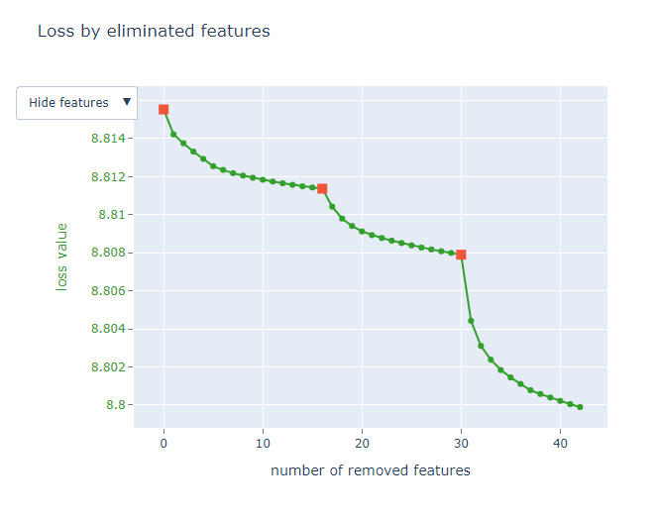
特徵篩選

Slide 34
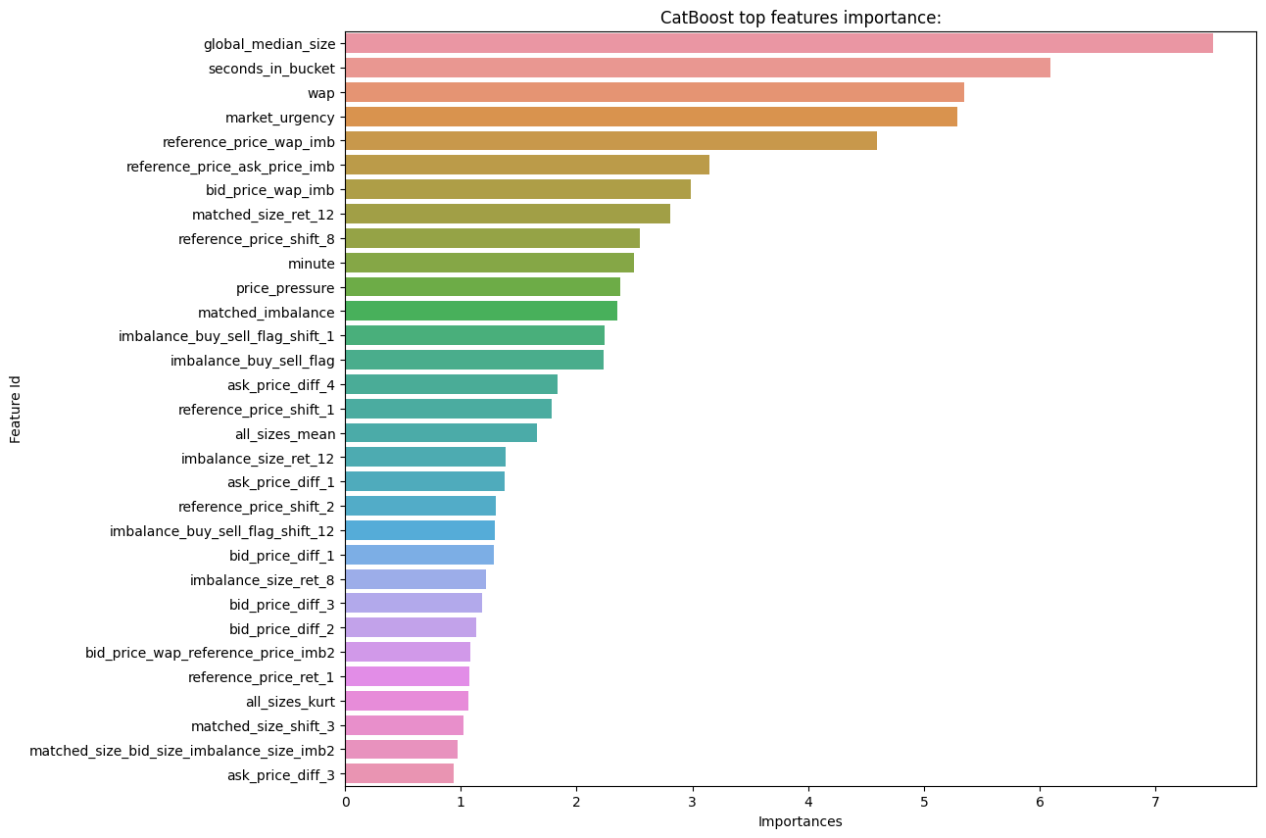
特徵篩選

Slide 35
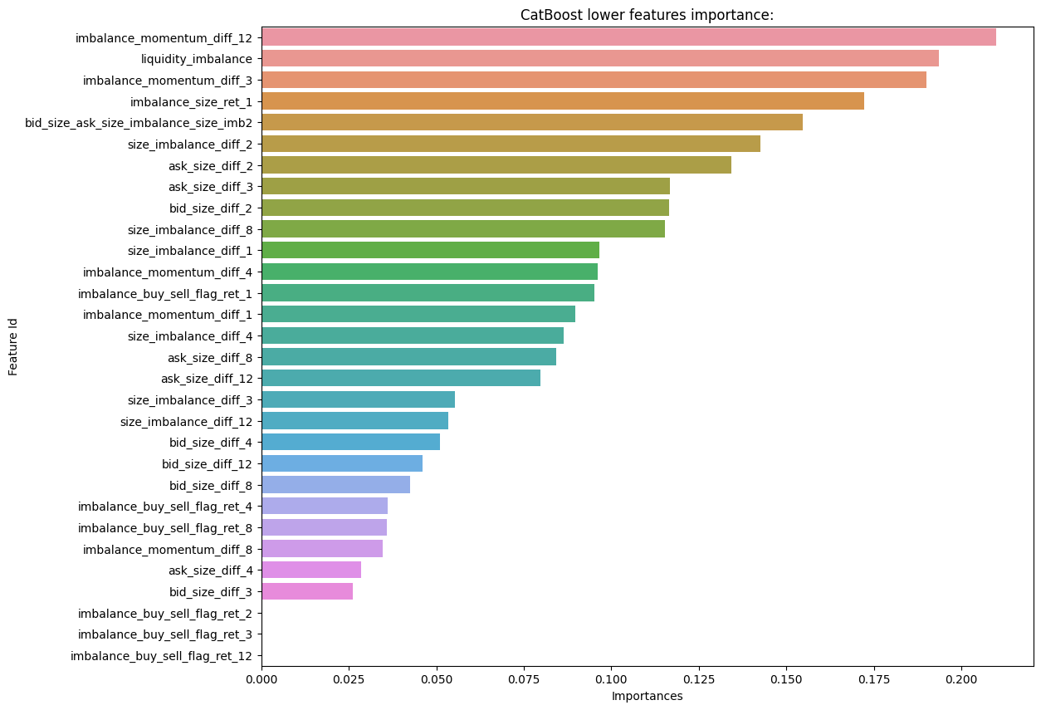
特徵篩選

Slide 36
預測結果
Public Score 5.3641

Slide 37
未來改進方向
k-fold cross-validation
使用 XGboost 模型
使用 LGBM 模型
將多個模型結果ensemble

Slide 38
Thanks for listening

